Slide 1
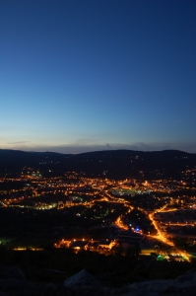

NORMAS Y PROYECTOS DE CONSTRUCCION
FORMACIÓN PROFESIONAL
Hacia una nueva dimensión
NATURALEZA DE LOS TERRENOS
Valencia 25-06-2015

Slide 2

El mundo está viviendo un cambio de dimensiones incalculables
Hacia un futuro en donde las certezas, si las hay, se entenderán de otra manera
Profundidad, velocidad, dimensión y alcance de los cambios
Y todo a la vez

Slide 3
Cambios
En la economía
En la geopolítica
En la competitividad
En el empleo
En la sociedad

Slide 4
Ningún sistema estático puede funcionar en un entorno cambiante

Slide 5
El ciclo de vida de los productos son cada vez más cortos.
Las nuevas ideas se copian rápido, con lo que se pierde la ventaja competitiva.
Capacidad de producir sustituida por idear, diseñar y poner en el mercado nuevos productos y servicios en poco tiempo.

Slide 6
Debemos transformar, mejorar y avanzar

Slide 7
¿Queremos ser un país que se convierta en un gran taller que fabrica para otros países?
¿O ser un país que sirva para el descanso de la ciudadanía de otros países?
Un país con sueldos bajos, empleos precarios y con un bienestar frágil

Slide 8
¿O queremos ser un país moderno, tecnológicamente avanzado y con una sociedad preparada?
Donde la cohesión social sea un requisito imprescindible para crecer de manera sostenida y equilibrada

Slide 9
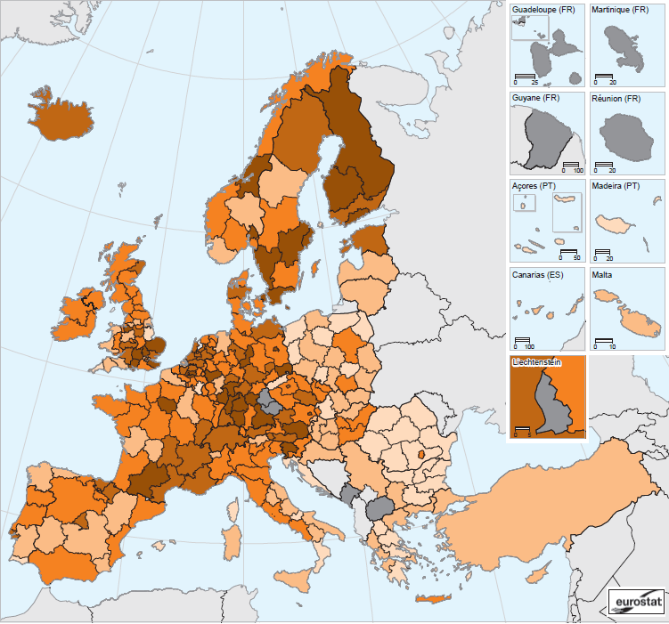
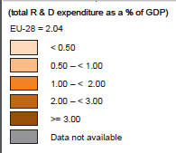

Regional
Yearbook
2104
R & D
Intensity
Source:

Slide 10
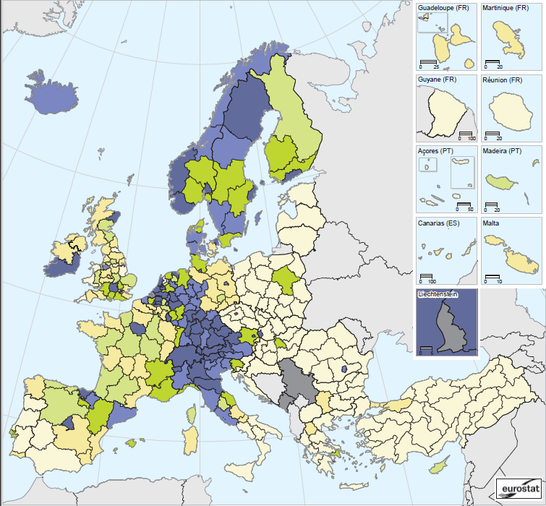
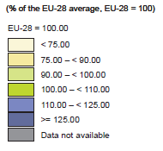
Regional
Yearbook
2014
GPD per habitant, in purchasing power Standard (PPS)
Source:

Slide 11
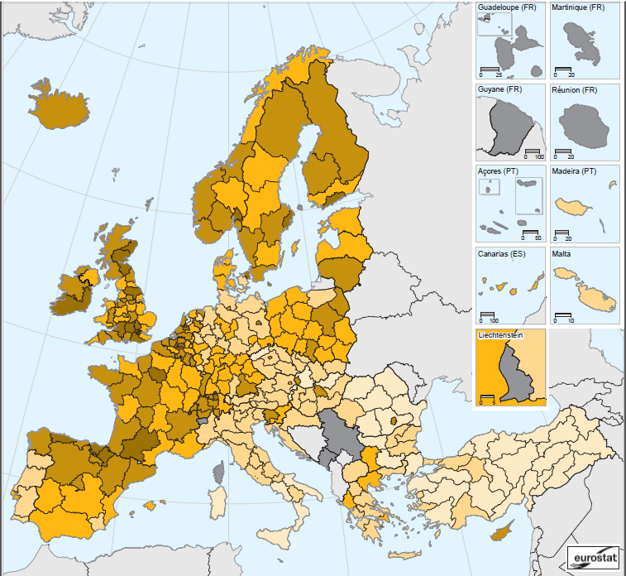
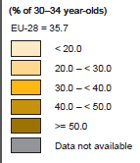
Regional
Yearbook
2104
Persons aged
30-34
with Tertiary
Education
Source:

Slide 12
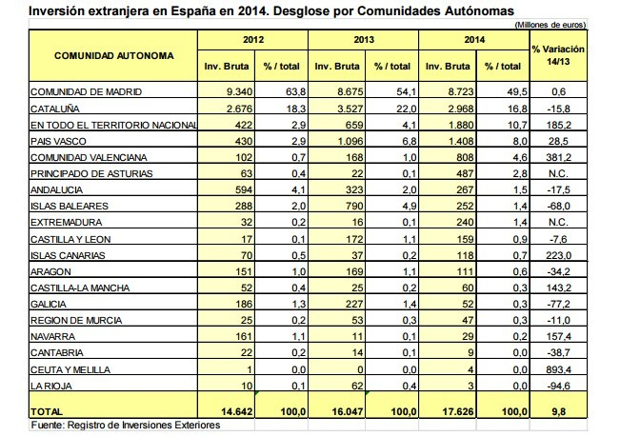

Slide 13
Tasa de riesgo de pobreza en % por CCAA
Fuente: INE
País Vasco | 10,2
Navarra | 11,9
Comunidad de Madrid | 14,7
Galicia | 15,4
Cataluña | 15,8
La Rioja | 16,2
Asturias | 16,7
Aragón | 16,9
Islas Baleares | 17,9
Melilla | 19,2
Castilla y león | 20,4
Cantabria | 20,6
ESPAÑA | 22,2
Comunidad Valenciana | 26,2
Canarias | 27,6
Castilla-La Mancha | 28,4
Extremadura | 33,1
Andalucía | 33,3
Región de Murcia | 37,2
Ceuta | 44,3

Slide 14
INDICADORES | EUSKADI | ESPAÑA | UE 27
Paro juvenil (16-24años) | 37,2% | 51,4% | 22,0%
Tasa de paro general | 14,9% | 24,4% | 10,1%
Población NI-NI Jóvenes entre 15-24 | 9,5% | 17,1% | 12,3%

Slide 15
Evolución en % del Abandono Escolar Temprano
Fuente : EUROSTAT
 | 2011 | 2012 | 2013 | 2014
Unión Europea | 13,4 | 12,7 | 12 | 11,2
España | 26,3 | 24,7 | 23,6 | 21,9
Euskadi | 13,8 | 12,4 | 9,9 | 9,4

Slide 16
Transformación sistemática de la competitividad
Transformación de la empresa y del empleo
Transformación del conocimiento y capacidades

Slide 17
En la medida que el conocimiento en su combinación pensar, querer y hacer …
… se constituye como un factor decisivo
… las diferencias entre educación y trabajo dejan de tener sentido

Slide 18
Las empresas necesitan crear valor, y lo deben hacer desde el prisma del conocimiento
Una empresa que mecaniza piezas de automoción, no hace piezas, sino que sabe y es capaz de mecanizar

Slide 19
Las empresas van a ir integrando formación, producción, mejora e innovación

Slide 20
Profesionales en el sector industrial en la actualidad
2% Ingenieros y licenciados
10% Ing. Técnicos y diplomados
70% Mandos intermedios y Tec. Cualif
18% Personas sin cualificar

Slide 21
Perspectiva sector industrial en 2020
14% Grados
76% Mandos intermedios y Tec. Cualif
10% Personal sin cualificar

Slide 22
«La competitividad nos la vamos a jugar en gran medida con los mandos intermedios y los técnicos cualificados»

Slide 23
El futuro está ligado a la capacidad de innovar, adaptarse y evolucionar
Innovación ligada a nuevos productos, procesos, servicios y actividades
Imprescindible contar con personas innovadoras y emprendedoras

Slide 24
Tener capacidad de respuesta

Slide 25
Estamos compitiendo contra las máquinas
Cualquier tecnología que incorpore software inteligente permite automatizar tareas
Cualquier empleo con información asimilable por un ordenador puede ser automatizado

Slide 26
La tecnología no excluye a las personas
Abre nuevas posibilidades
Hacer lo que no hacen las máquinas

Slide 27
No todas las profesiones tienen que ver con el desarrollo tecnológico
Pero casi todas van a necesitar transformaciones

Slide 28
La vida laboral se va a desarrollar en un entorno más complejo y menos predecible
El éxito laboral va a depender del tipo de perfil de las personas y su posible adaptación a cada momento

Slide 29
Un perfil diferente
  Producir propuestas
  Establecer objetivos
  Evaluar prioridades
  Generar alternativas

Slide 30
  Profesionales con:
  Visión informativa
  Visión intuitiva
  Visión constructiva
  Visión creativa
  Visión organizativa

Slide 31
La empleabilidad va a depender del nivel de competencia
Y no simplemente de un título o un Diploma
Hay formación que no se traduce en competencia

Slide 32
La importancia del Desarrollo Humano

Slide 33
• Preparar personas
• Para que sean profesionales bien preparados

Slide 34
Aprender a aprender
Aprender a ser
Aptitud
Conocimientos
Habilidades
Experiencia
Capital
Humano
+
Actitud
Voluntad
Motivación
Compromiso
«M « «Valores»

Slide 35
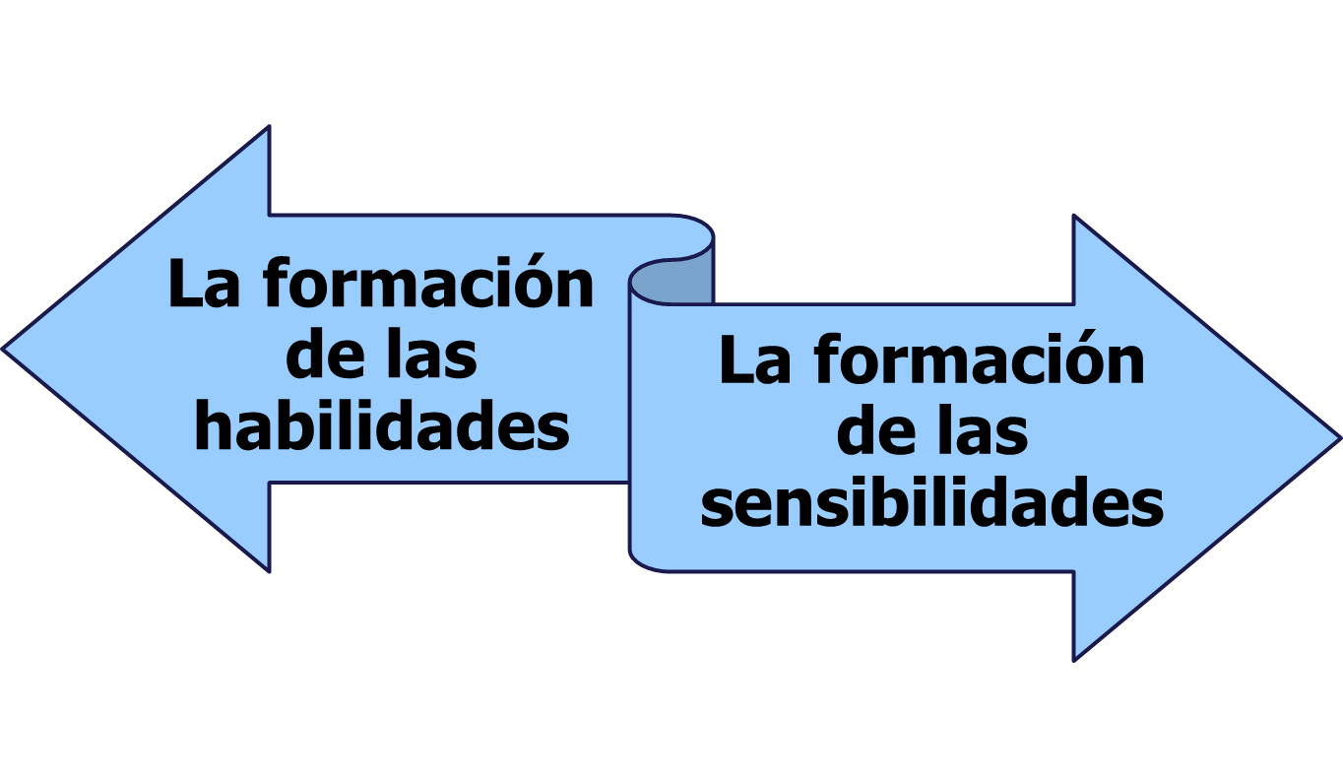
La principal tarea de la educación es enseñar a ver
Sin la adquisición de las sensibilidades, todas las habilidades dejan de tener sentido.

Slide 36
FORMACIÓN PROFESIONAL País Vasco
Sistema Integrado de Formación Profesional del País Vasco
Formación Profesional
Sist. Educativo
Formación Profesional
Empleo (Continua)
Formación Profesional Empleo (Ocupacional)
Normal
Parcial
Distancia
DUAL
Catálogo modular
Formación de Actualiz.
Formación Especializ.
Catálogo modular
Red de Centros de
Formación Profesional
Otros centros
Dispositivo de Reconocimiento de la Competencia
Certificación de Competencia
TíTULOS y
CERTIFICADOS

Slide 37
FORMACIÓN PROFESIONAL País Vasco
Modelo Combinado de Formación, Innovación y Emprendimiento
Sistema de Formación Profesional
Sistema de Innovación Aplicada
Sistema de Emprendimiento Activo
Marco Europeo Cualif.
Sistema Nacional Cualif.
Especialización Inteligente
Proyecto
Ikasempresa
Proyecto
Urratsbat
Entornos estratégicos
Áreas de Especialización
Proyectos
MAE
Programas
Especialización
Marco Vasco Cualif.
FP
Universidad
Proyectos
Ekingune
Empresa
Gestión Avanzada
Sistema Integrado de FP
Sistema Integrado Orientación
Sistema de Mejora Continua
Inteligencia Competitiva
Rutinas Creativas
Pensamiento Constructivo
Cooperación
Empresas
INTERNACIONALIZACIÓN
CENTROS DE FORMACIÓN PROFESIONAL
FP Activa

Slide 38
Entornos estratégicos
  Fabricación avanzada
  Automoción
  Energía
  Transporte ferroviario

Slide 39
Áreas de Especialización
  Robótica y visión artificial
  Nuevos materiales composites
  Eficiencia Energética
  Entornos Virtuales
  Nanotecnología, Biotecnología
  Electromedicina, Biomedicina
  Drones, Edificación Inteligente
  Fabricación Aditiva Robótica
  fabric. en impresoras industr. 3D

Slide 40
  Gestión avanzada
  La inteligencia competitiva es la herramienta con la que trabajamos dos capacidades vitales:
      La gestión del cambio
      La anticipación

Slide 41
Cultura de la innovación
  Las capacidades para innovar en una organización
  Se apoyan en las capacidades de las personas
  Capacidades que se desarrollan en un espacio basado en la cultura de la innovación

Slide 42
Evolución del Pensamiento
  El pensamiento crítico
  El pensamiento lateral
  El pensamiento constructivo
  El pensamiento creativo
  La inteligencia emocional
  La inteligencia ejecutiva

Slide 43
Internacionalización
  World Federation of Colleges and Polythecnics
  European Forum of Technical and Vocational Education
  Transatlantic Technology and Training Alliance

Slide 44
Cooperación con otros países
  Fabricación avanzada. Industrias 4.0
  Con EEUU, Alemania, Reino Unido, Canadá, China, Australia

Slide 45
  Gestión de la innovación
  Con Canadá, Dinamarca, Polonia, Reino Unido, Italia, China

Slide 46
Formación del profesorado en el ámbito del Emprendimiento
Con Holanda, Reino Unido, Alemania, Austria e Irlanda

Slide 47
Medición del nivel de satisfacción de la Formación Dual
Con Reino Unido, Alemania, Italia, Portugal, Islandia

Slide 48
Competencias digitales para el alumnado
Con Italia, Alemania, Reino Unido y Polonia

Slide 49
Apoyo al emprendimiento en las aulas
Con Finlandia, Bélgica, Grecia y Estonia

Slide 50
Evaluación y evolución de competencias
Con Dinamarca, Reino Unido, Italia y Portugal

Slide 51
  Finlandia, Dinamarca, Alemania, Reino Unido, Francia, Italia
  EEUU, Canadá, Chile, México, Argentina, Brasil
  Arabia Saudí, Qatar, Emiratos Árabes Unidos, Turquía, Túnez, Namibia, Uganda, Angola, Sudáfrica
  China, Nueva Zelanda, Australia,

Slide 52
El núcleo estratégico
Los centros de Formación Profesional

Slide 53
Una organización flexible
Con capacidad de adaptación
Un conjunto de equipos de personas que crean y gestionan procesos de valor y su mejora continua.

Slide 54
El ámbito de la creación de valor, donde se prestan los diferentes servicios que oferta el centro
El ámbito de la innovación y la mejora, donde se contribuye a crear nuevos proyectos y mejorar nuestros servicios y formas de trabajo.
El ámbito de la estrategia y los valores, donde se desarrollan las convicciones, las intenciones y las relaciones.

Slide 55
Una nueva estructura de los centros
Basada en equipos de proyecto
Con un alto nivel de autonomía

Slide 56
• Centros Integrados de Formación Profesional Superior
• Centros Integrados de Especialización Avanzada
• Centros Integrados de Desarrollo Sostenible

Slide 57
Centros Integrados de Alto Rendimiento
Centros Integrados Emprendedores
Centros Integrados de Innovación Social
Hacia un nuevo Centro FP 2020

Slide 58
Áreas del Aprendizaje
Área del Conocimiento
Área de la Tecnología
Área de la Innovación y la Mejora
Área de la Estrategia y los Valores
Área de la Orientación
Área de Gestión de las Personas
Área de la Administración y Servicios

Slide 59
Director del Centro Integrado
Directores de área
Directores de proyecto
Equipos de proyecto
Redes de conocimiento
Impulsor/a del cambio
Coordinador/a de aprendizajes
Gestor/a de proyectos internacionales

Slide 60
Desarrollar la capacidad de cambio
No ver a los centros por lo que hacen
Hay que valorarlos por lo que saben
Y sobre todo por lo que son capaces de hacer

Slide 61
«FPempresa»

Slide 62
«La fuerza de la cooperación»

Slide 63
1- ORGANIZACIONES INDEPENDIENTES

Slide 64
2- ORGANIZACIONES RADIALES

Slide 65
3- TRABAJO EN RED

Slide 66
4- NODOS DE RED

Slide 67
Cambiar lo que haga falta para que todo siga igual
La inercia es nuestro gran enemigo

Slide 68
• Tenemos que evolucionar para ser capaces de responder a los cambios
• Transformándonos en organizaciones mucho más ágiles y compactas
• Trabajando en red

Slide 69
Gestionar la complejidad significa poder tomar decisiones
Hay que transformar, mejorar y avanzar
Hemos cambiado el ordeno y mando por el escucho y hago

Slide 70
Construir desde el poder
O construir desde la base de las necesidades de la sociedad
Confianza y corresponsabilidad

Slide 71
“ El problema no está en que apuntemos alto y fallemos. El problema está en que apuntemos bajo y acertemos”

Slide 72
“El profesor afecta a la eternidad, nunca sabe donde acaba su influencia”
Henri Adams

Slide 73
jorgearevalo.fp@gmail.com
@jarevalo_FP
pinterest.com/arevalojorge

